Slide 1


Erbschaftsfundraising im kirchlichen Kontext online-Seminar, I. Teil
Notes:
Zoom-Link Host CZH: 976892

Slide 2
Ablauf
I. Teil:
Vorstellungsrunde
zwei Geschichten
Grundinformationen zu „Erben und Vererben“
der Blick auf mich selbst …
30 min Abendessenspause
Die Projekte „Was bleibt.“ (und „Nicht(s) vergessen“)
II. Teil:
Strategie und Planung
Grundsatzentscheidung: Was machen wir?

Slide 3
Erfahrungshintergründe
Selbständiger im Sportmarketing
Gemeindepfarrer
Religionslehrer und Bezirksjugendpfarrer
landeskirchlicher Beauftragter für Sport und Vereine
Führungsakademie des Landes Baden-Württemberg
Gemeindeberatung und Fundraising
Kommunikationskonzepte „Was bleibt.“ und „Nicht(s) vergessen“

Slide 4
Stellen Sie sich kurz vor …
Wer sind Sie?
Wo kommen Sie her?
Was ist Ihr Interesse am Thema?

Slide 5
Erbschaften: ein Minenfeld in der Gemeinde?!
Zwei Geschichten zum Einstieg
und als Problemanzeigen …
Notes:
kann entfallen!

Slide 6

Ziele/Strategien
Visionen
Projekte
Emotionen (80 %!)
Mitarbeitende
Geber-Orientierung
Strategien
Fund-raising
Öffentlichkeits-arbeit
Methoden
Gebäudezustand

Slide 7
Spenderpyramide
Intensität der Beziehung zum einzelnen Spender
Erträge pro Spender
Erb- lasser
Stifter
Aufwand
Großspender
Ver-trauen
Dauerspender
Mehrfachspender
Erstspender
Interessent

Slide 8
Nachlass versus „Sammelbüchse“ der kleine Unterschied
kleine Zielgruppe
hoher Durchschnittsbetrag
hohes Informationsbedürfnis
Vertrauensvorschuss muss eingelöst werden
lange Frist zwischen Entscheidung und Umsetzung
ständige Gefährdung der Entscheidung
langfristige Beziehung

Slide 9
Der „Markt“
5,8 Millionen Erbfälle in 2015-2024
3,1 Billionen Euro werden in 2015-2024 vererbt
davon 2,1 Billionen Euro generationsübergreifend
ohne die obersten 2% der Vermögenden: 1,4 Billionen €
Durchschnitt: 252.000 € / Erbfall (bei einem Erben)
In 90% der Fälle werden 150.000 oder weniger Euro an Geldwerten vererbt.
in den neuen Bundesländern geringere Beträge.
(Quelle: Dt. Institut für Altersvorsorge: Erben in Deutschland 2015-2024; Berlin 2015)

Slide 10
Der „Markt“ (Forts.)
Potenzielle Erblasser: über 70-Jährige (Kriegs- und Nachkriegsgeneration)
Potenzielle Erben: 40- bis 64-Jährige (Nachkriegsbabyboomer, Pillenknickgeneration)
Erbschaftsvolumen steigt nur gebremst an (Demografie – Konsumfreudigkeit –Immobilienpreise – Altersarmut – Pflegebedarf – Altersversorgung)
(Quelle: Dt. Institut für Altersvorsorge: Erben in Deutschland 2015-2024; Berlin 2015)

Slide 11
Beispiel Johannesstift Berlin
200 Testamente sind da
pro Jahr 17 neue
pro Jahr 15 Erbschaften
3,5 Mio €/Jahr
Aufwand: ca. 350.000 €
ca. 3 Arbeitstage/Testament

Slide 12

Die Deutschen und ihr Testament
69% der Gesamtbevölkerung haben kein Testament aufgesetzt
43% der über 60-Jährigen auch nicht
Mögliche Gründe:
Tabuthema Geld
Tabuthema Tod
Mangelnde Informationen
Literatur-Tipp: „Konfliktfrei vererben“ (Jonas/Jonas)

Slide 13
Wie kommt es zum letzten Willen?
Prozess über Etappen (zum Teil über Jahre)
Informationsbedürfnis
biografische Situation
besondere Ereignisse

Slide 14
Mögliche Motivationslagen von Erblassenden
„Ablass“, schlechtes Gewissen …
Ärger mit Verwandten
Vertrauen zur Institution
Verbindlichkeit der Beziehung
Identifizierung mit Institution und Personen
„Adoption“ - Frage: Wer ist für mich da?
eigene Ziele auf Dauer verfolgen
die letzte Entscheidung im Leben!

Slide 15
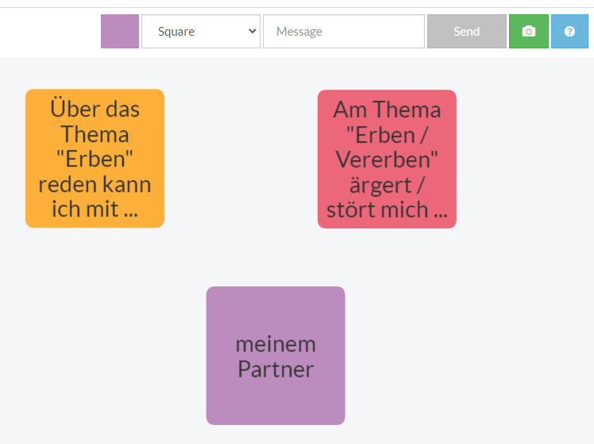
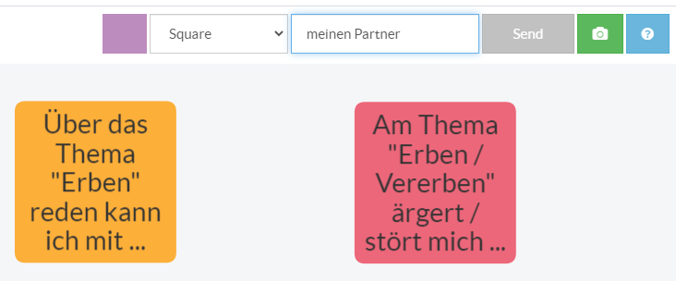
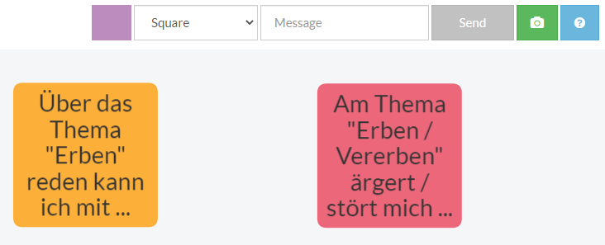
Aufgabe
auf https://flinga.fi/s/F6ADYXY gehen (siehe Chat)
rechts oben bei „Message“ Ihre Antwort auf einen der Satzanfänge reinschreiben
auf „Send“ klicken
das erstellte Kärtchen platzieren
für die anderen Satzanfänge wiederholen
zu Zoom zurückwechseln, wenn Sie fertig sind.
Notes:
Als Admin bei flinga: flinga.fi Nutzer: mail@t-sternberg.de Passwort: !Flinga01 -> Was bleibt

Slide 16
Erben und Gemeinnützigkeit
28 % der Bevölkerung in Deutschland kann sich vorstellen, sein Erbe oder einen Teil seines Erbes einem gemeinnützigen Zweck bzw. einer gemeinnützigen Organisation zu hinterlassen.
Deutlich höher fällt die Bereitschaft bei denjenigen aus, die keine Kinder haben. Innerhalb dieser Personengruppe kann sich gut die Hälfte (51 %) das gemeinnützige Vererben vorstellen.
Quelle: Initiative „Mein Erbe tut Gutes. Das Prinzip Apfelbaum“, GfK-Umfrage „Gemeinnütziges Vererben in Deutschland“, 2019

Slide 17
Beweggründe für Vermächtnisse an gemeinnützige Organisationen
Der Wunsch, eigene Werte weiterzugeben 41 %
Der Wunsch, der Gesellschaft etwas zurückzugeben, weil es einem gutging 25 %
Das Erbe nachhaltig anlegen und Bleibendes schaffen 23 %
Es gibt keine weiteren Erben und der Staat soll nicht erben 22 %
Die Angehörigen sind bereits versorgt 21 %
Quelle: Initiative „Mein Erbe tut Gutes. Das Prinzip Apfelbaum“, GfK-Umfrage „Gemeinnütziges Vererben in Deutschland“, 2019

Slide 18
emotional belastend, wird totgeschwiegen
Tabuthema Tod
sich auf Seiten des Diakonischen Werkes / der Kirche zurücknehmen
„Die wollen doch nur mein Geld!“
„Über Geld spricht man nicht!“
Das Scherflein der armen Witwe!
Begriff „Erbschafts- Marketing“
Rücksicht auf Angehörige

Slide 19


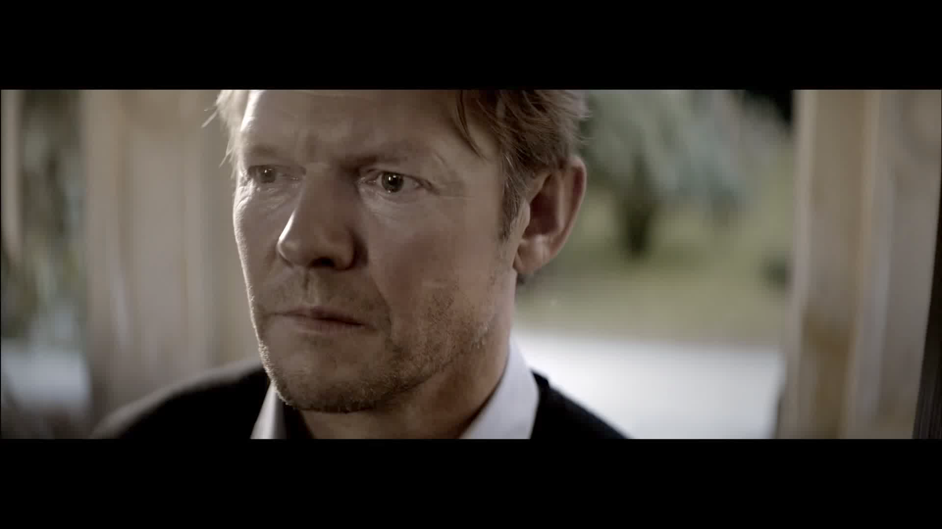
Thema steht im Vordergrund!
Institutionen nur „Garanten für Seriosität“!
Notes:
hier 30 min Pause!!! – vor Hornbach-Video!

Slide 20



Slide 21

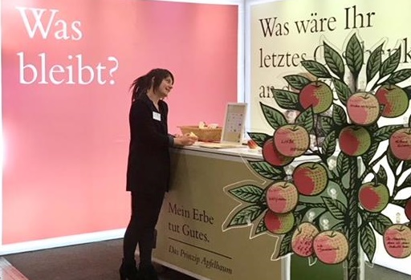

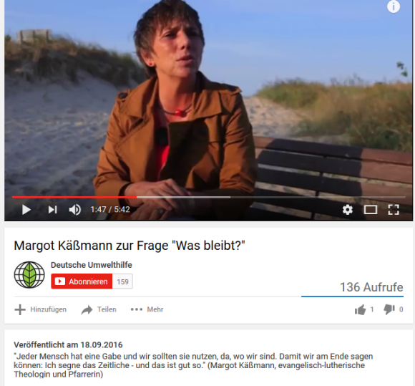

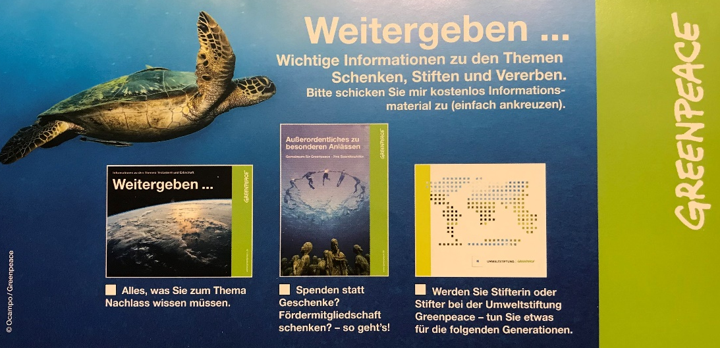
Notes:
Konflikt kann nachgelesen werden auf www.was-bleibt.de/intern

Slide 22





Slide 23


Slide 24
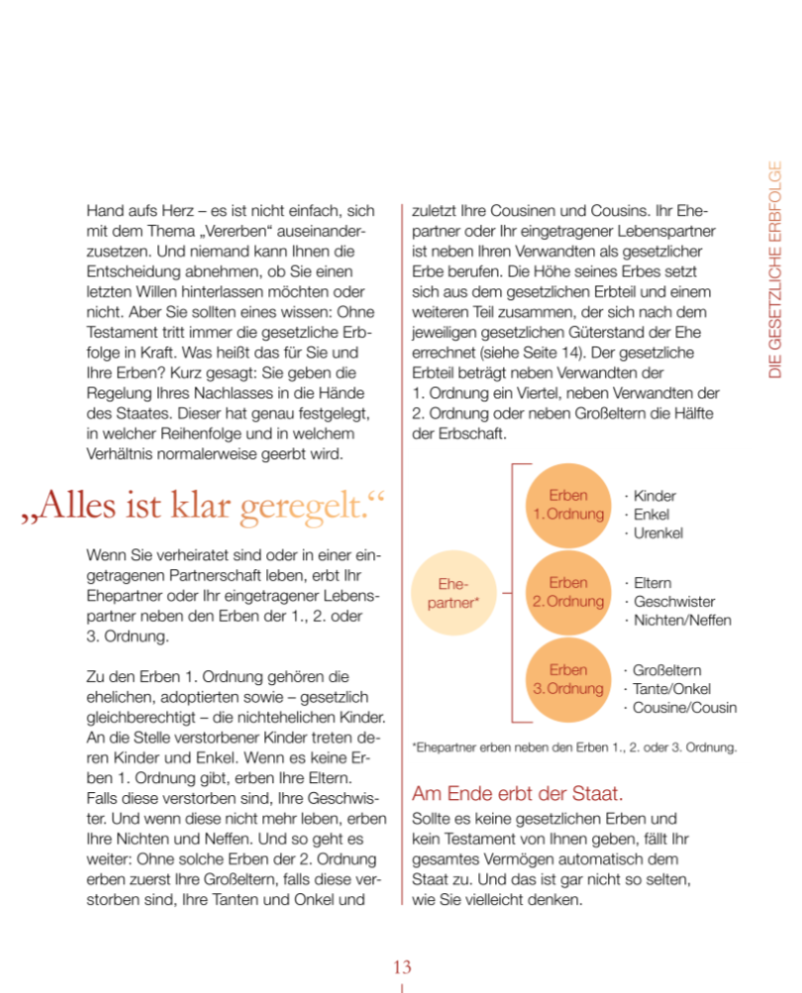

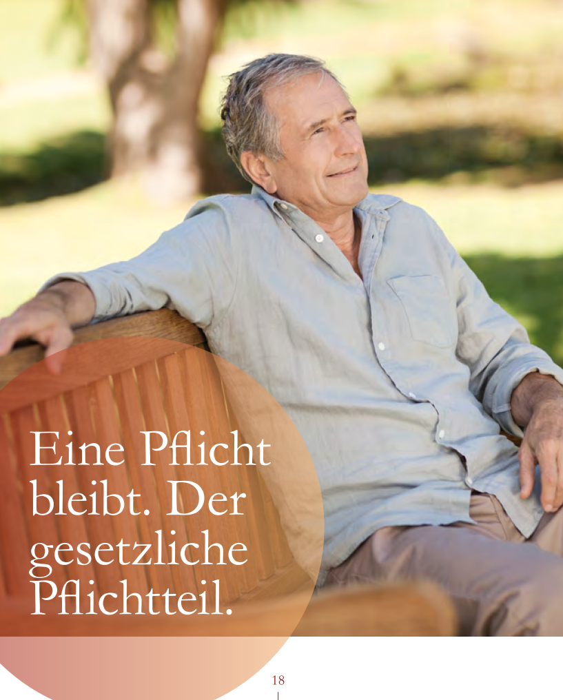
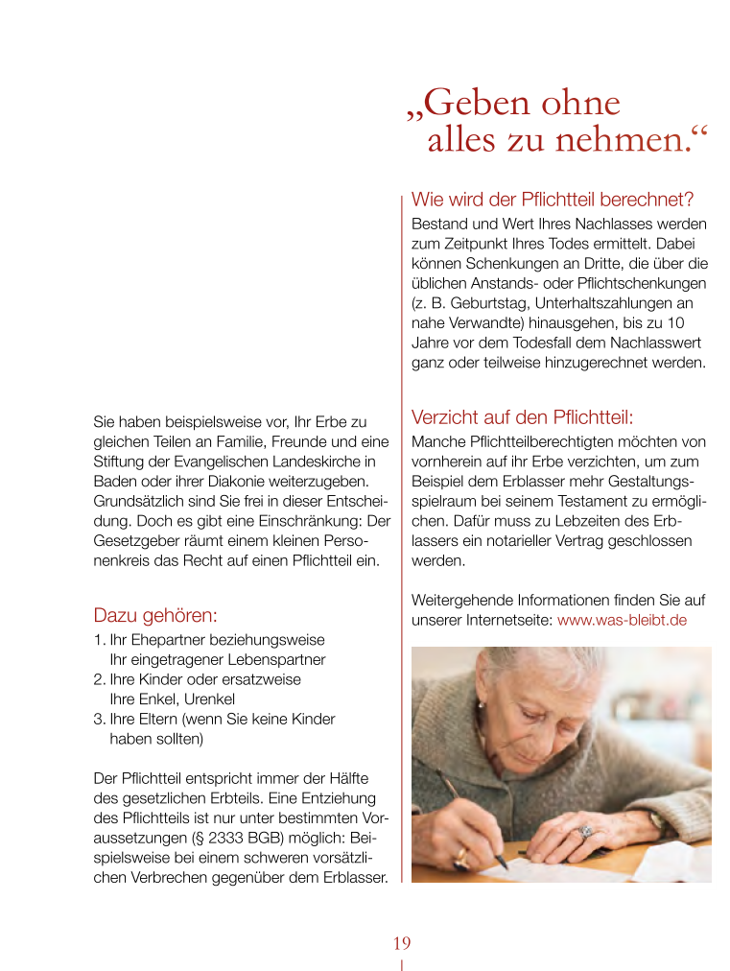

Slide 25
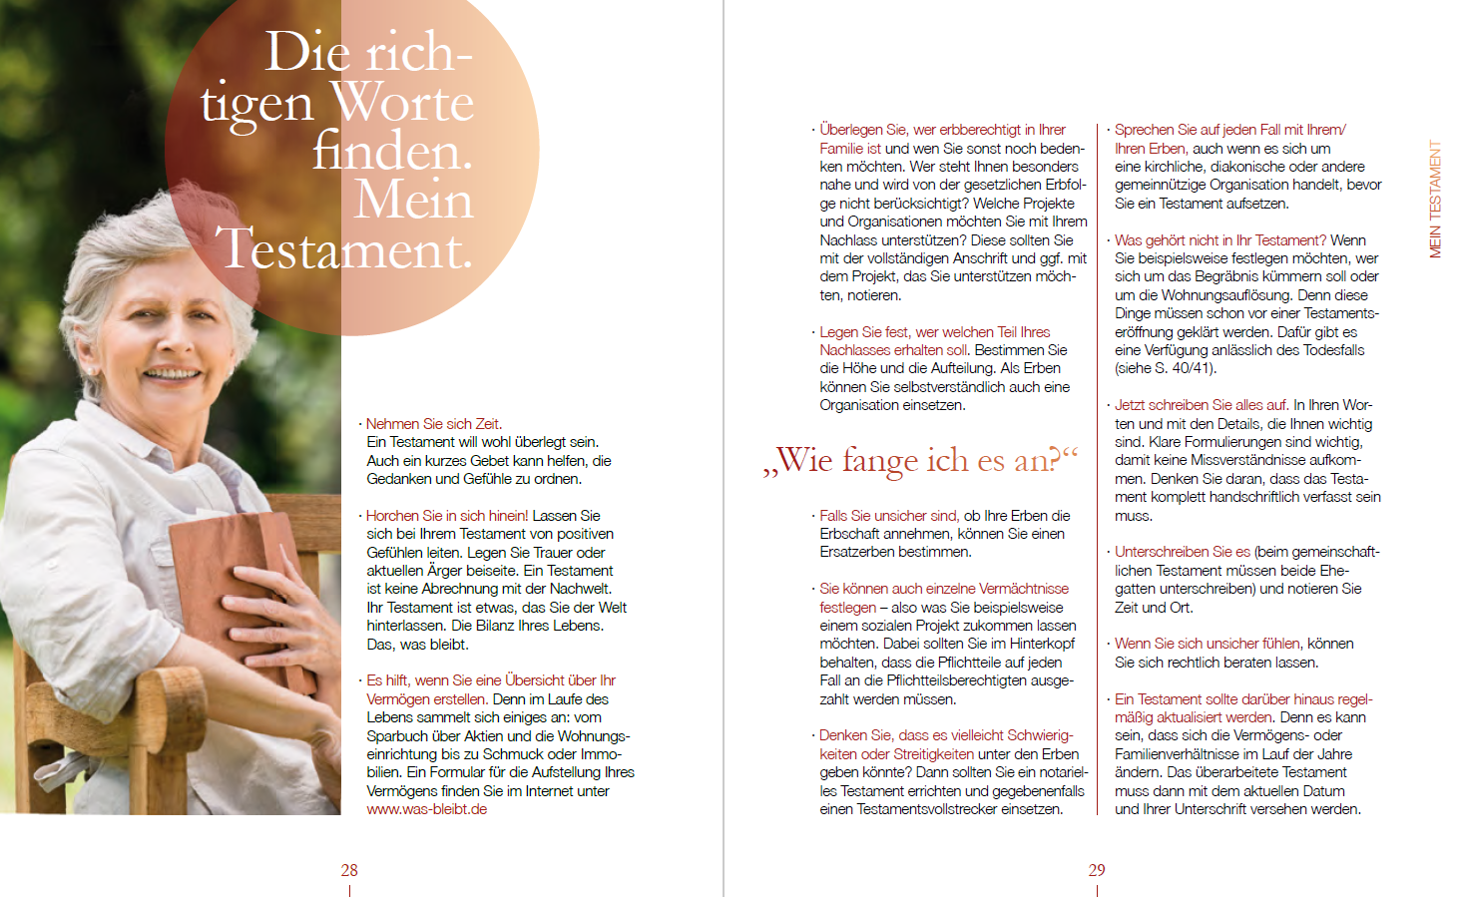
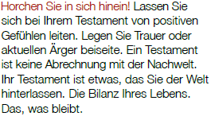
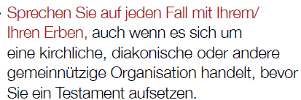

Slide 26

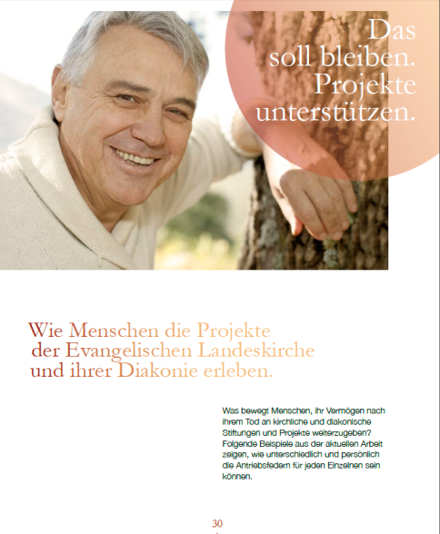


Slide 27




Slide 28
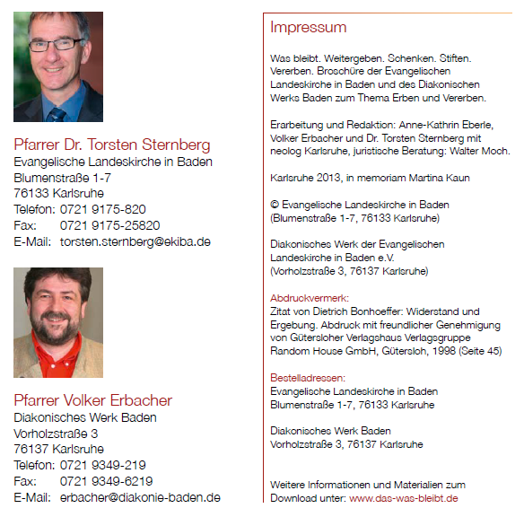
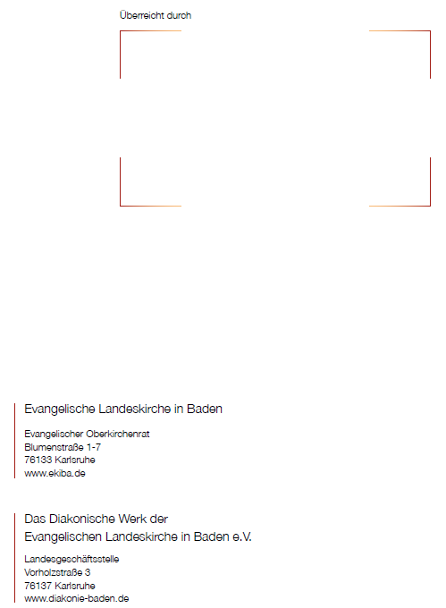

Slide 29



Slide 30
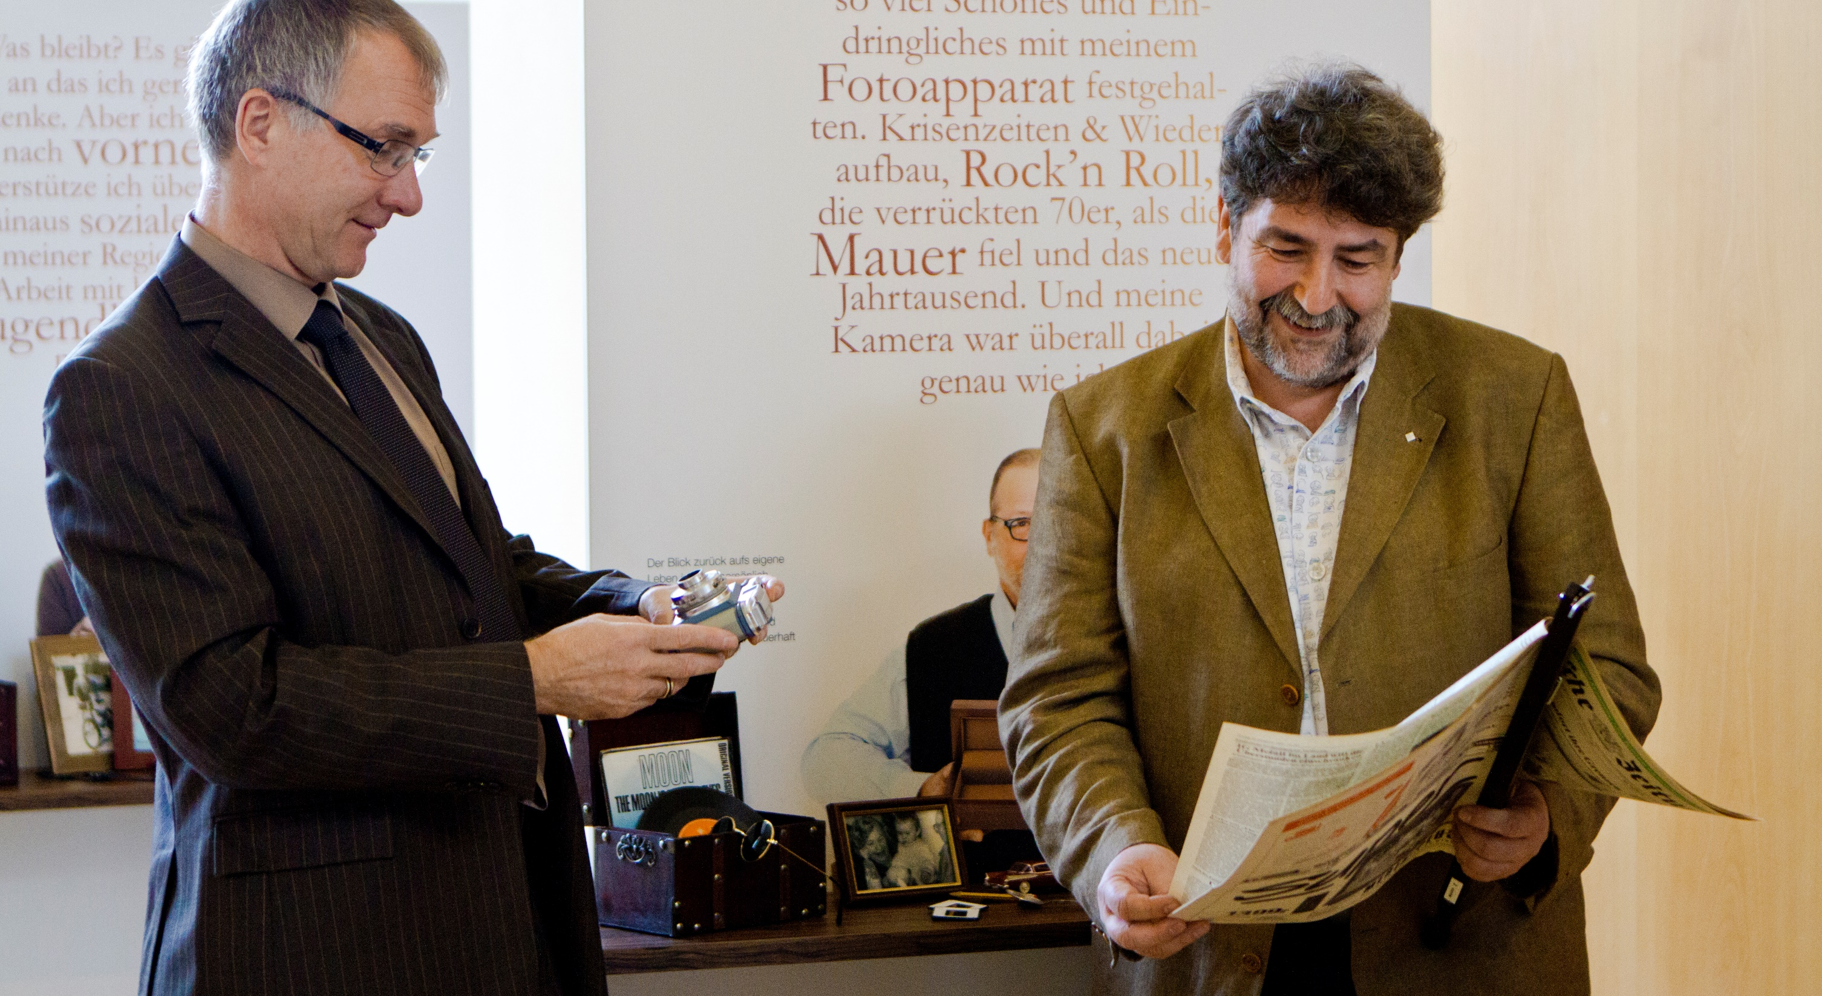

Slide 31
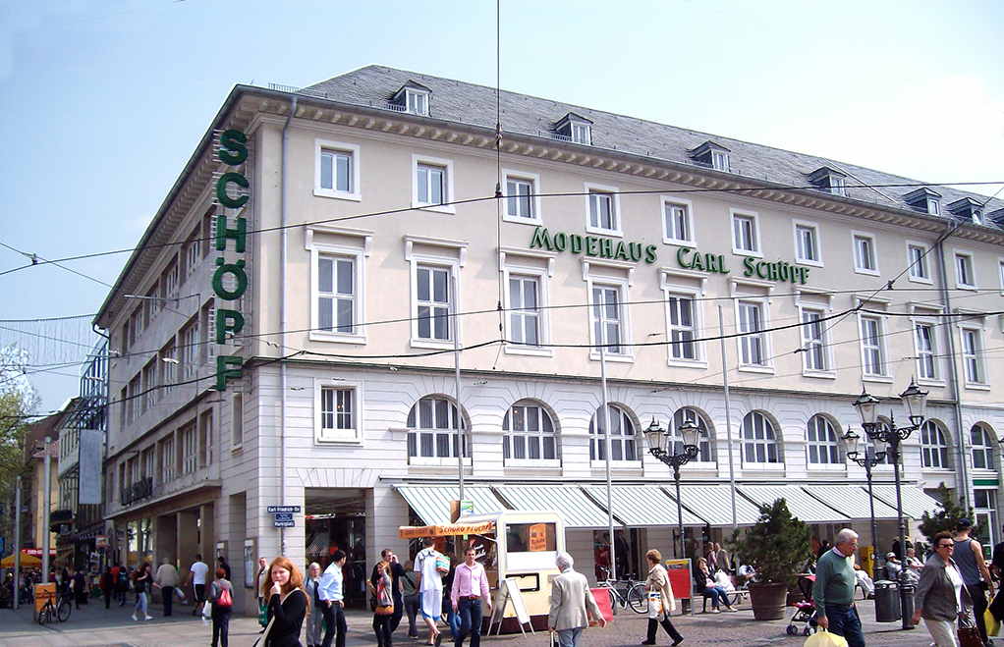
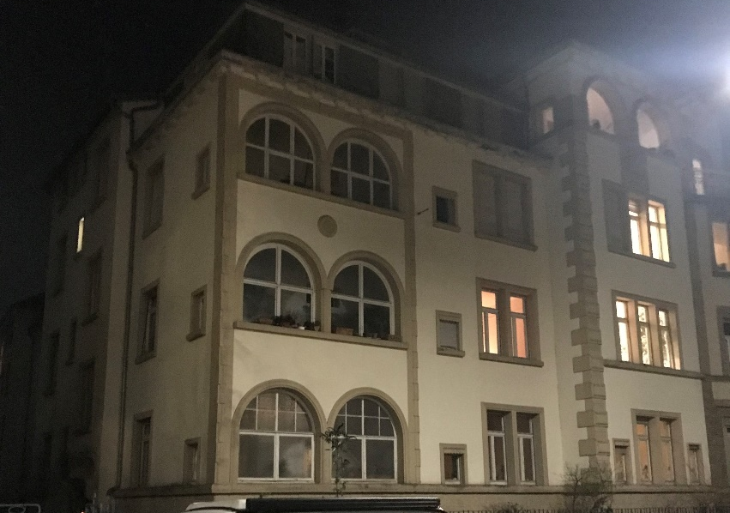
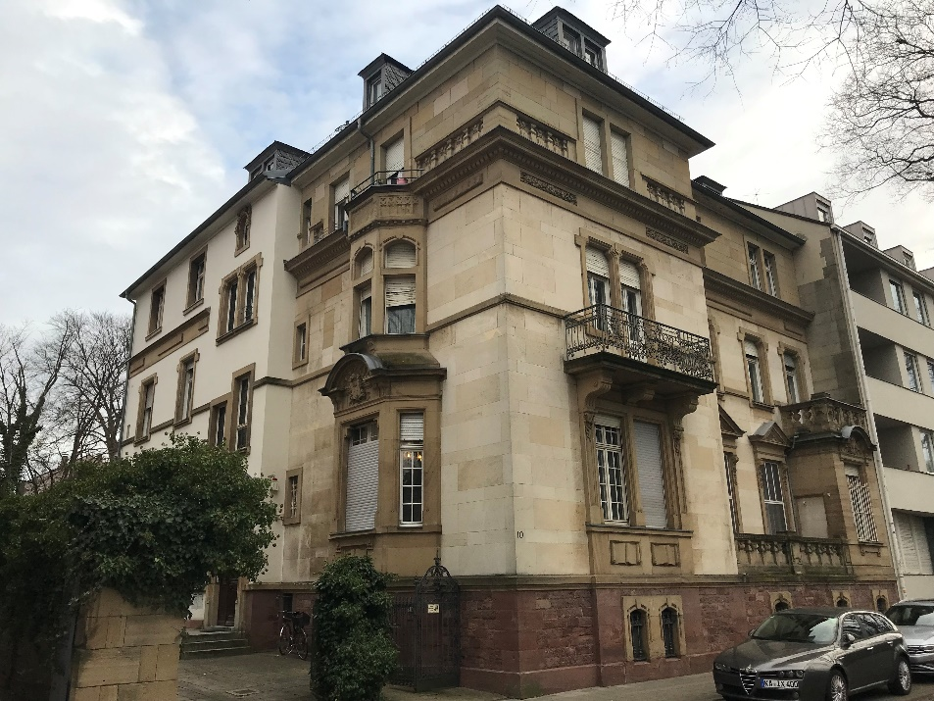
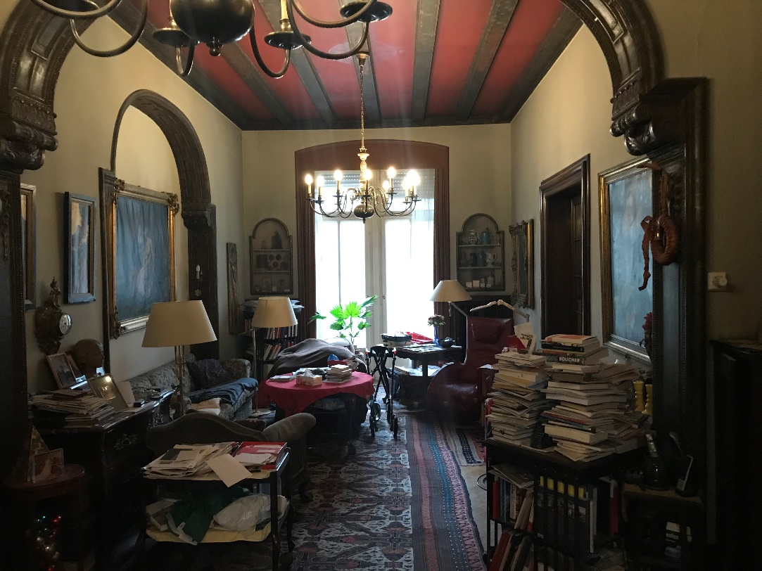

Slide 32
Ausstellungsorganisation (in Baden)
Transport, Auf- und Abbau durch Diakonie Karlsruhe
Ansprechperson: Jelena Kuhar-Papesa (Tel. 0721 167142 – E-Mail: kuhar-papesa@dw-karlsruhe.de)
Kostenbeteiligung: 500 Euro brutto

Slide 33

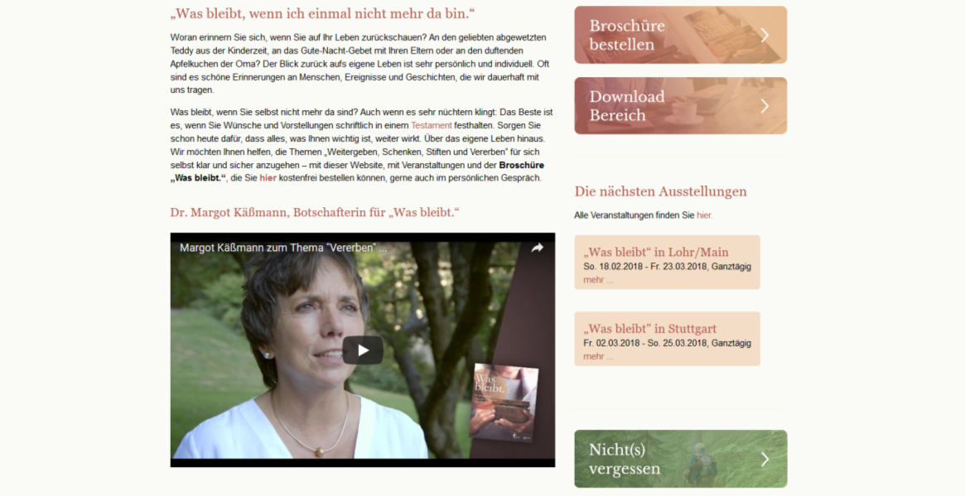

Slide 34
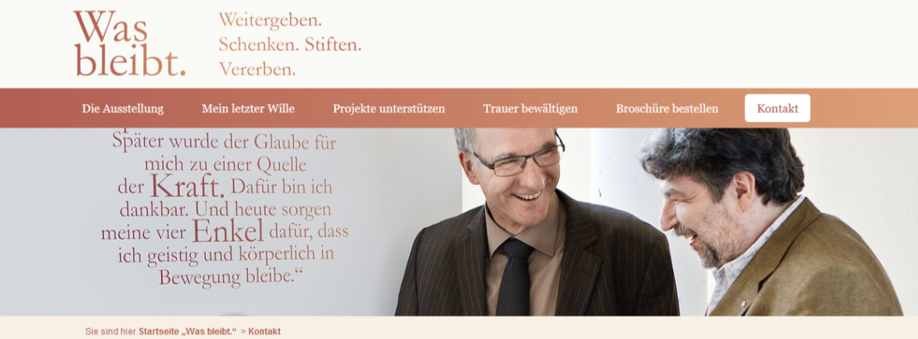
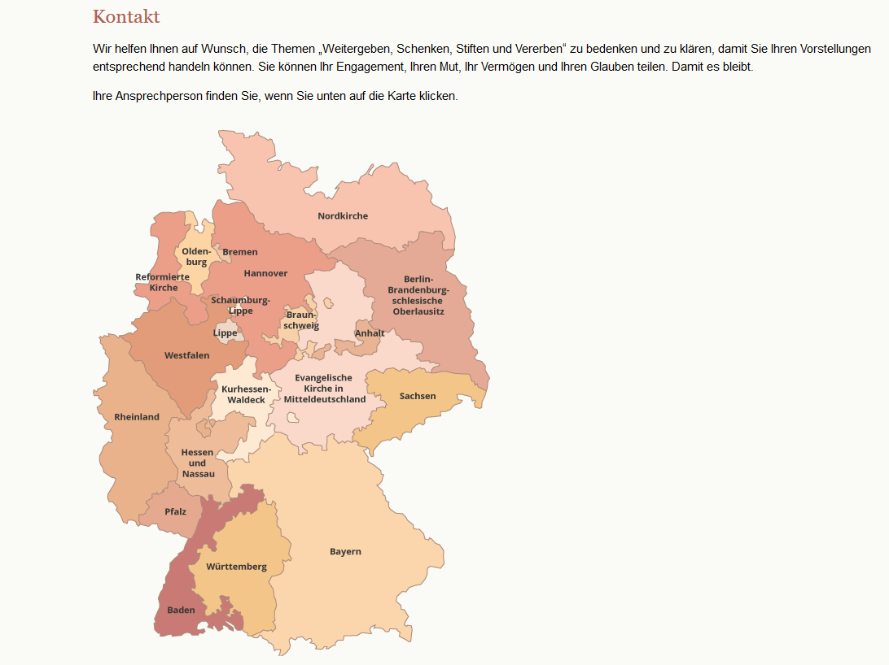
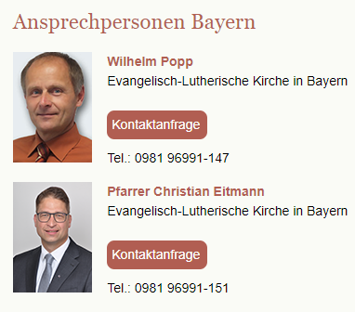

Slide 35
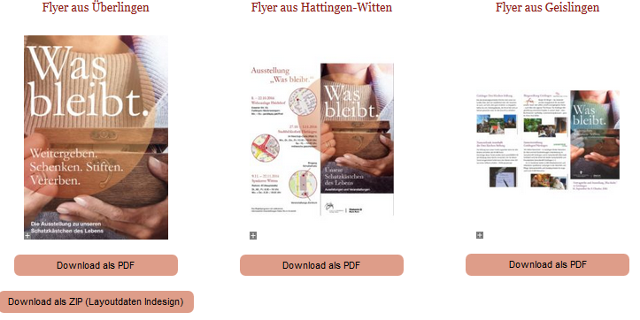
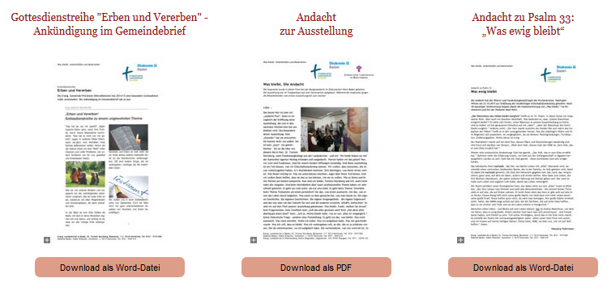
Notes:
interner Bereich: Nutzer: wasbleibt. Passwort: weitergebe

Slide 36

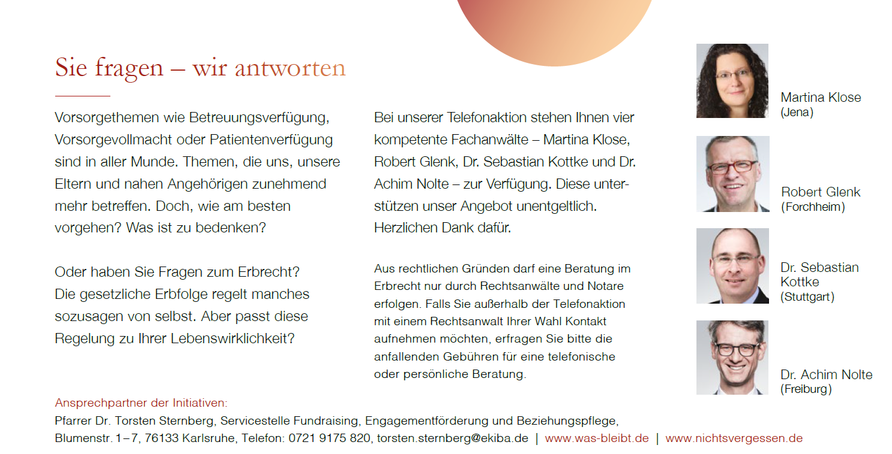

Slide 37
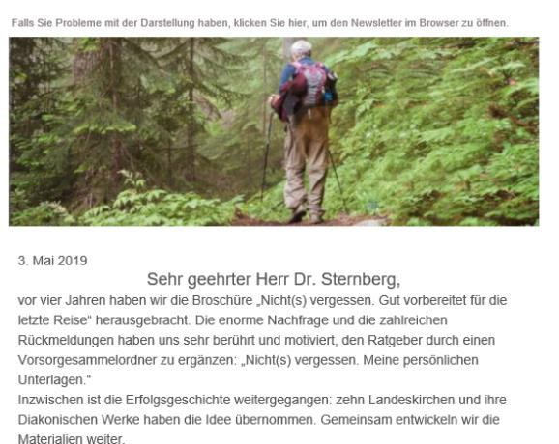
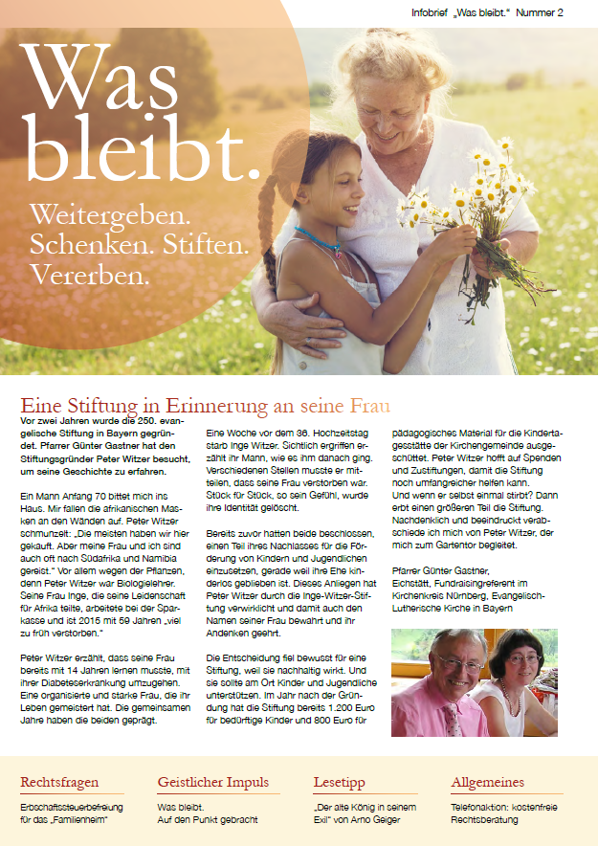
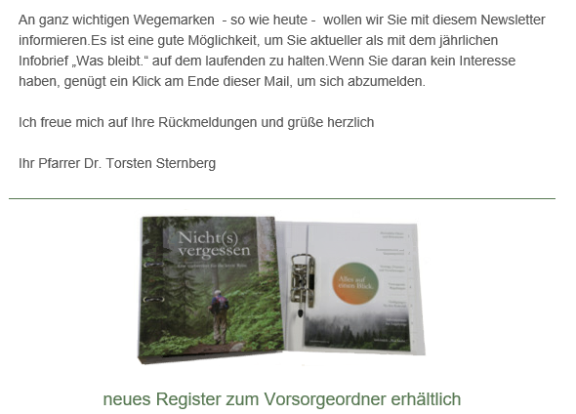
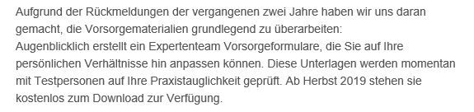

Slide 38

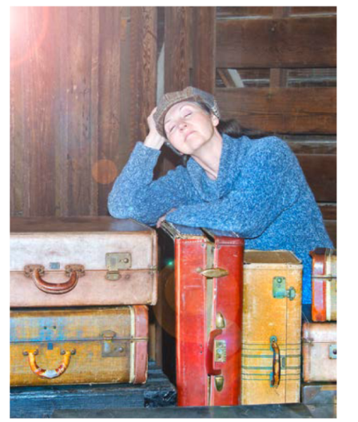


Slide 39

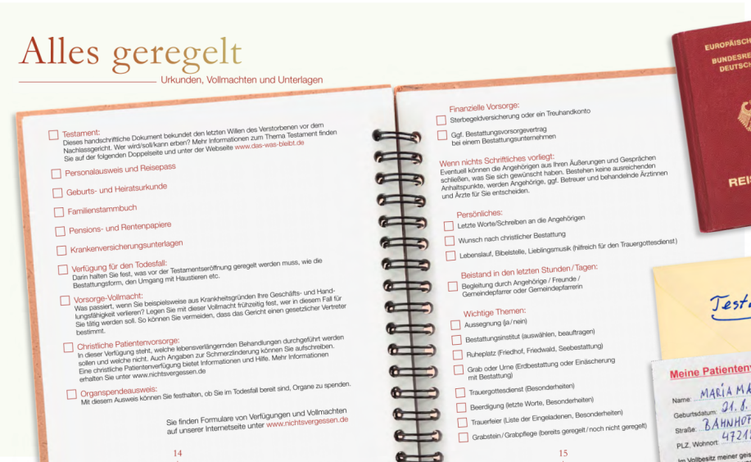

Slide 40
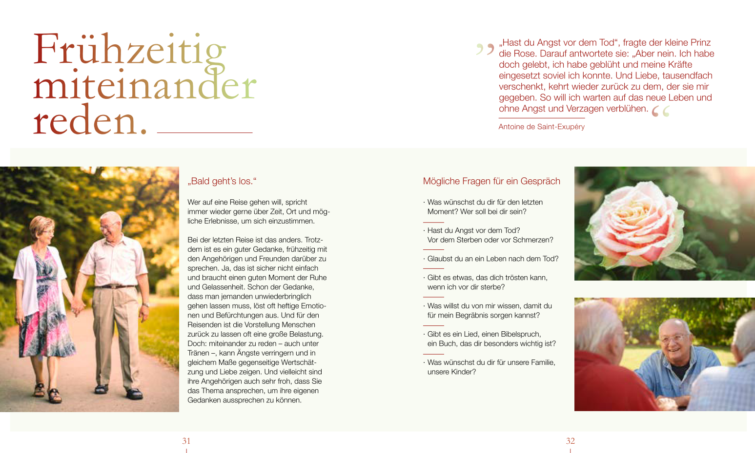

Slide 41


Slide 42
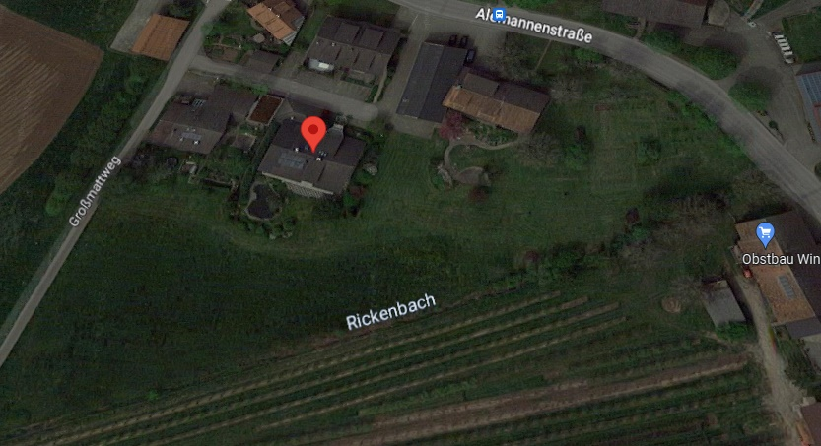

Slide 43

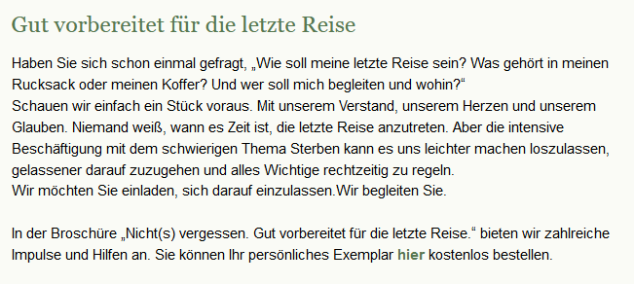
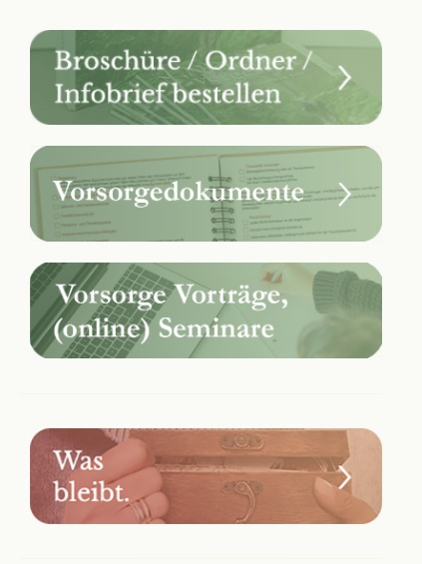

Slide 44
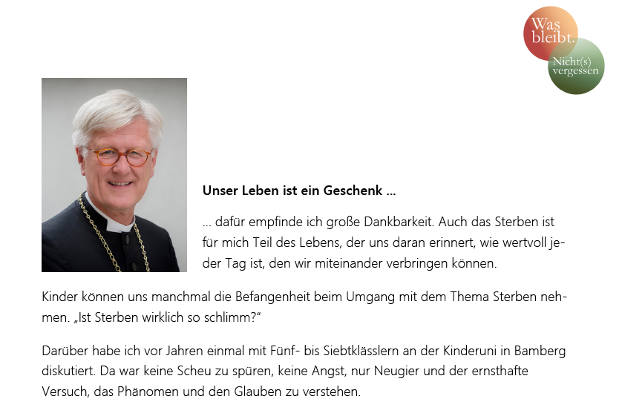
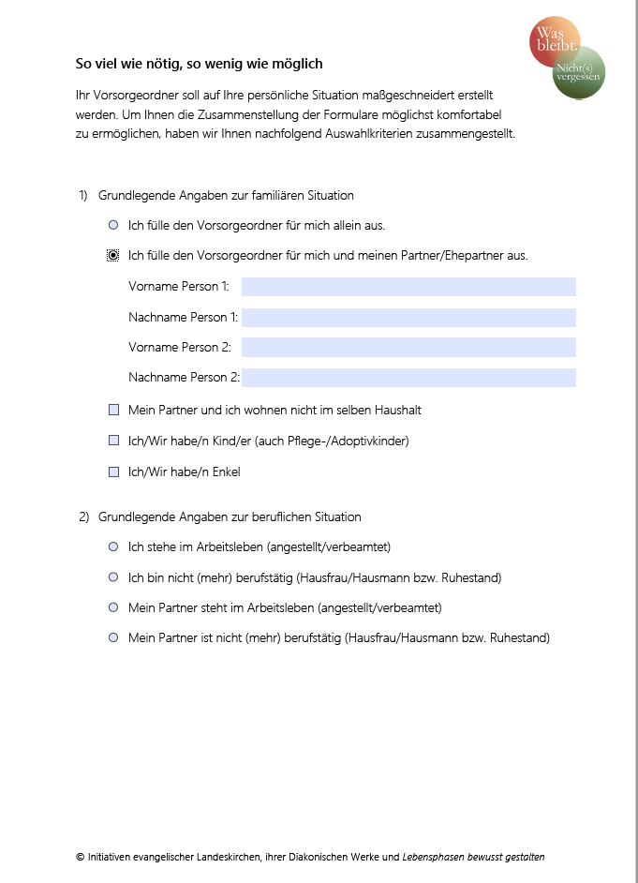
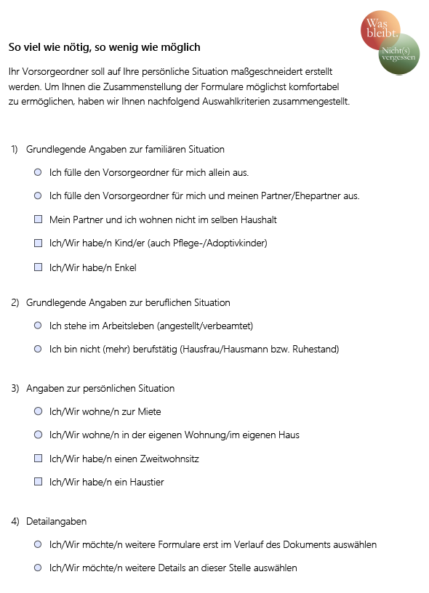
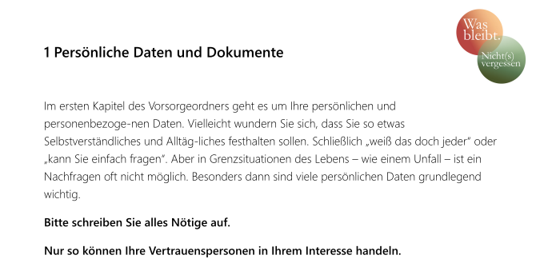

Slide 45


Und die Materialien?
Materialien über die eigene Landeskirche
Broschüren und Ordner auch über www.nichtsvergessen.de/bestellen

Slide 46
Erbschaftsfundraising im kirchlichen Kontext online-Seminar, II. Teil

Slide 47
Ablauf
I. Teil:
Grundinformationen zu „Erben und Vererben“
Motivation von Erblasser*innen
der Blick auf mich selbst …
Die Projekte „Was bleibt.“ und „Nicht(s) vergessen“
II. Teil:
offene Fragen von Teil I.?
Zielgruppen
Voraussetzungen
ein Video …
Grundaufgaben des Erbschaftsfundraising (mit praktischen Beispielen)
Wie geht‘s weiter?

Slide 48
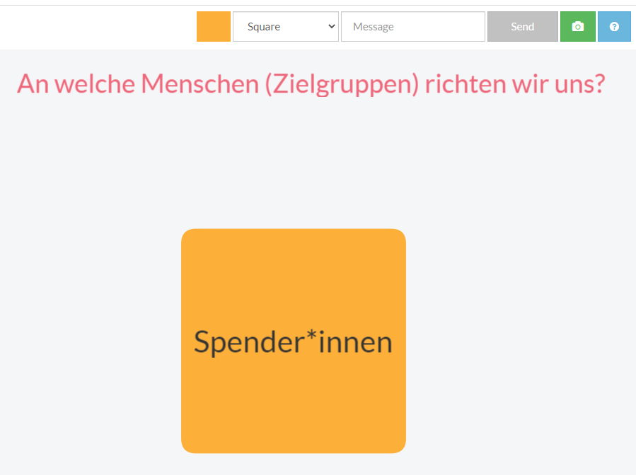
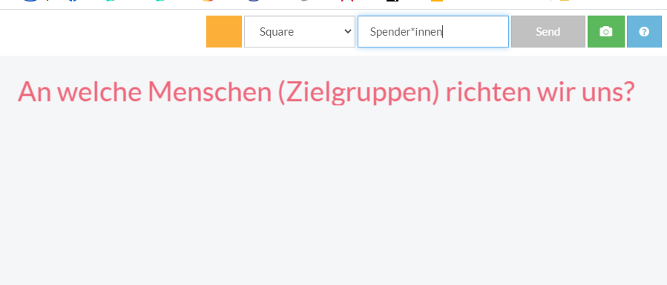
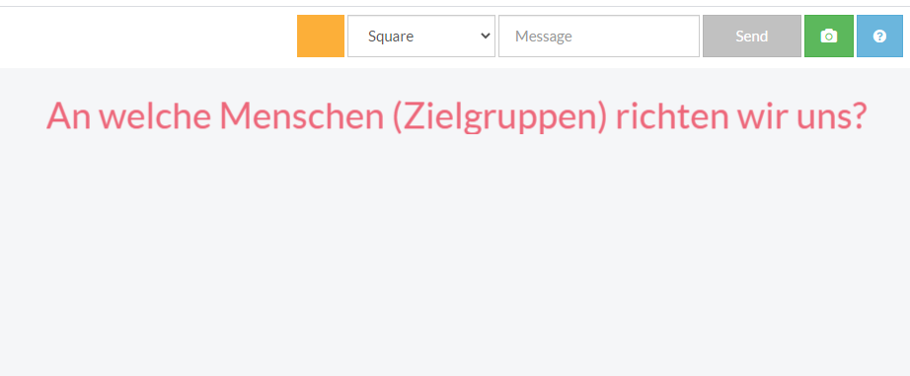
Wen haben wir im Blick?
auf https://flinga.fi/s/FW5H8R8 gehen (siehe Chat)
rechts oben bei „Message“ Ihre Antwort reinschreiben
auf „Send“ klicken
das erstellte Kärtchen platzieren
eventuell weitere Antworten zufügen
zu Zoom zurückwechseln, wenn Sie fertig sind.
Notes:
Als Admin bei flinga: flinga.fi Nutzer: mail@t-sternberg.de Passwort: !Flinga01 -> Was bleibt-Zielgruppen

Slide 49
Zielgruppen
Interne:
Spendende, Stifter*innen und Fördervereinsmitglieder
Mitarbeitende, Führungskräfte und Ruheständler
Angehörige von Erblassenden
Externe:
Rechtanwält*innen, Notar*innen, Steuerberater*innen
Bestatter*innen
Journalist*innen
Prominente als anregende Vorbilder (Testimonials)

Slide 50
Konsequenzen für das Konzept
wohlüberlegte Grundsatzentscheidung
dauerhafte Strukturen
gesicherte und gepflegte Datenlage (Hintergrundinfos, Kontakthistorie)
klare Zuständigkeit und Prozesse
klare Angebote für Zwecke von Testamentsspenden
klares Serviceangebot
persönliche Beziehungspflege
freie Entscheidung erleichtern – nicht drängen

Slide 51
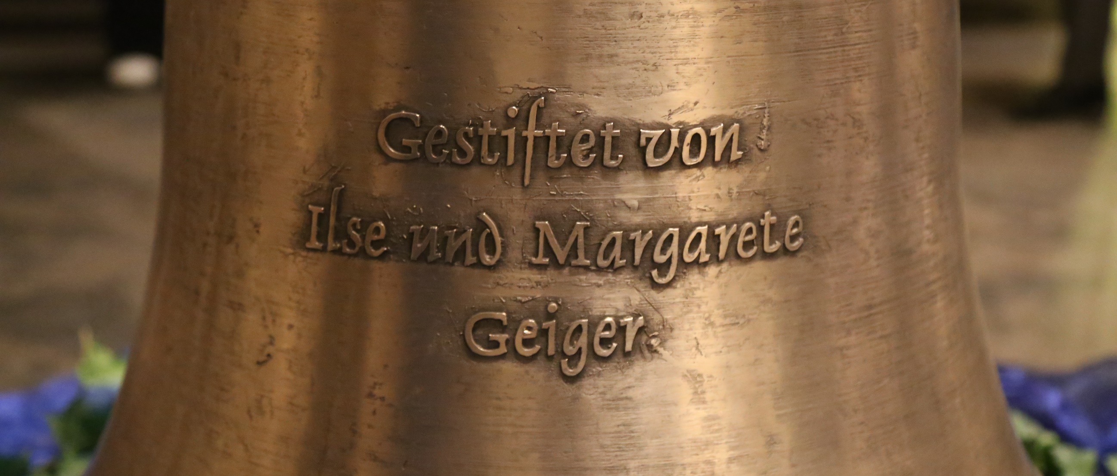
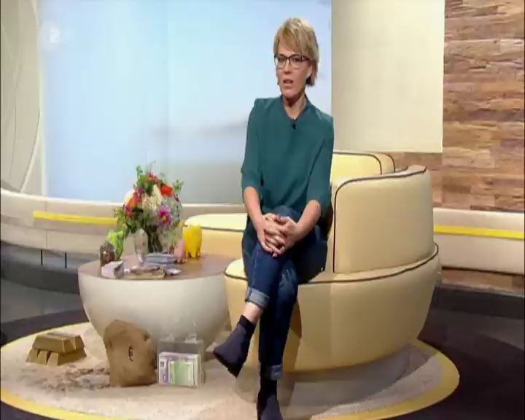
Die Geschichte von Margarete und Ilse Geiger …
Was ist Ihre spontane (emotionale und kognitive) Resonanz?
Welche Themen können Sie erkennen?
Notes:
Video nutzen

Slide 52
Grundaufgaben des Erbschaftsfundraising
Interesse am Thema wecken, Ent-Tabuisierung
Information
Einstellungsänderung bei Ablehnenden
Bestätigung der Entschlossenen

Slide 53

… mit „Fahrplan“ und Checklisten!

Slide 54
1. Interesse wecken
Impulse geben (Positiv-Beispiele)
Mund-zu-Mund-Propaganda
Apfelbaum mit Plakette (Lahr)
redaktionelle Beiträge
(Erbrechts-) Veranstaltungen
Nachrufe (als Dank nach 1 Jahr)
Kontaktdaten speichern
Nachhaken

Slide 55
1. Interesse wecken (Forts.)
Vortragsreihen zu Themen des 3. Lebensabschnitts:
Erben und Vererben (Rechtsanwältin, Notar) !!!
„Nicht(s) vergessen.“
Patientenverfügung und Betreuungsvollmacht
Mobilität und Pflege
Was zählt, ist das gelebte Leben (theol. Aspekte)
generationsübergreifende Wohnmodelle
den Horizont weiten durch Reisen
…

Slide 56
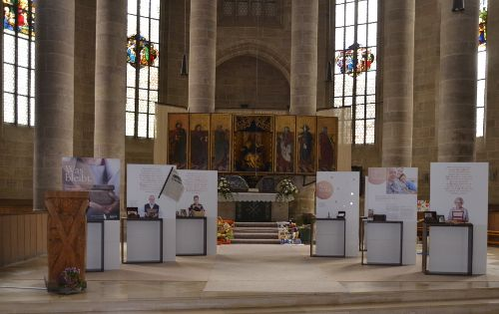
1. Interesse wecken (Forts.)
Wanderausstellung (City-)-Kirche, Altenheim, Bibliothek, Gemeindehaus, (Bürger-) Saal, (Bank-Foyer)

Slide 57

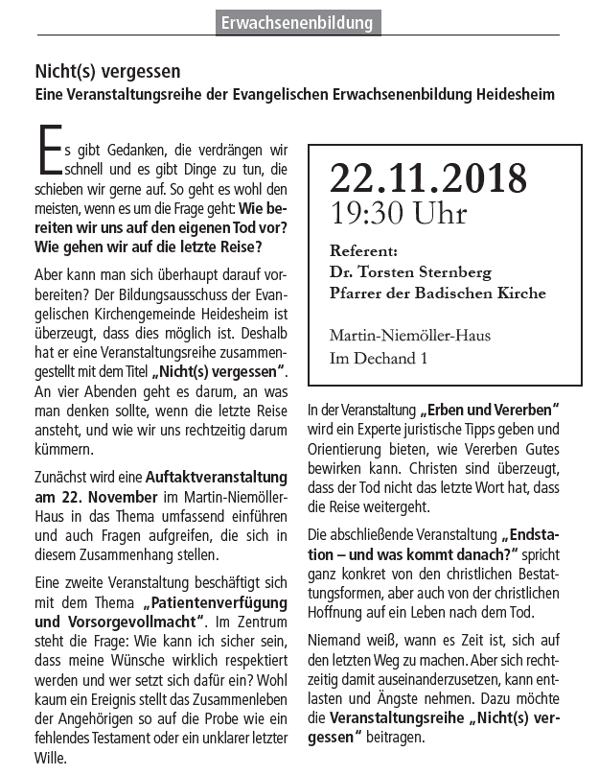
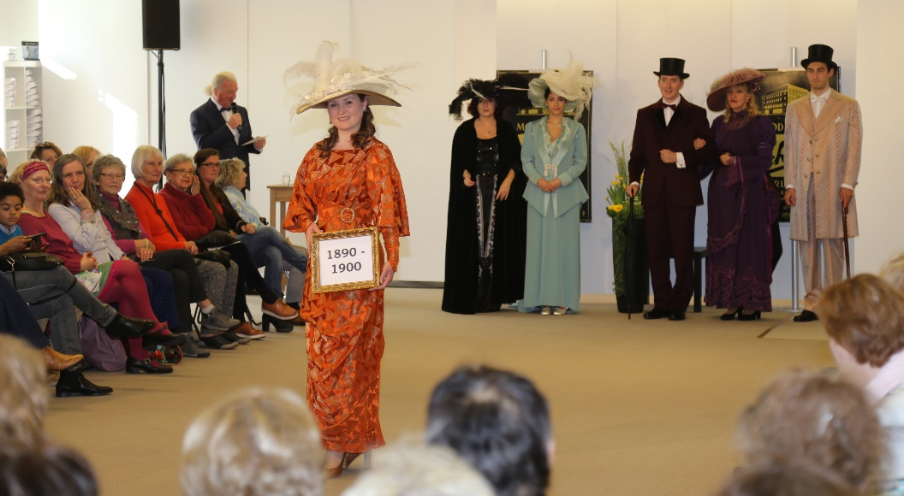
1. Interesse wecken (Forts.)
eigene Ideen entwickeln:
Predigtreihen
regionale Schatzkästchen
Konzerte, Lesungen …

Slide 58
1. Interesse wecken (Forts.)
Kooperationspartner*innen:
Hospize
Sozialstationen
(kirchliche) Krankenhäuser und Altenheime
Theater und Bibliotheken
Volkshochschulen und Museen
…

Slide 59
2. Der Anfang
Ratgeber „Was bleibt.“ zusenden
passive Kommunikation
Ausnahmen:
Nachfrage, ob noch Informationsbedarf
Infobrief 1 x / Jahr, Newsletter
Einladung zu Folgeveranstaltungen
auf Beratungsbedarf reagieren (dezentral / zentral)

Slide 60
2. Ziele der „Erst-Begegnung“
gegenseitiges Kennenlernen
Vertraulichkeit & Vertrauen gewährleisten
Abklären der Erwartungen des Erblassers (auch: Vermächtnis oder Einsetzung als Erbe?)
Abklären Ihrer Möglichkeiten
Erreichbarkeit & Zuständigkeit klären
Verfügungen für den Todesfall erklären
Klären von Gefahren:
„Erbstreitigkeiten“, Haftungsproblem bei juristischer Beratung

Slide 61
3. Die Beziehung
Übernehmen Sie die Rolle eines Erben!
individuell - persönlich - verlässlich
Bieten Sie etwas!
Besuche – in guten wie in schlechten Zeiten
Einladungen – Hineinnehmen
Veranstaltungen – „unvergessliche Momente“
Korrespondenz – Geburtstag, Kirchenjahr, Genesung – schriftlich & Telefon

Slide 62
3. Die Beziehung
Schnelles Reagieren bei Beschwerden oder Bitten
Beratung in Lebensfragen
Hilfe (Schlüsselvollmacht, Vermittlung von Diensten)
Seelsorge – da sein bei: Einsamkeit, Krankheit, Abschied, Sterbebegleitung & Tod
zentraler Infobrief und Telefonaktion (2 x jährlich)
weitere Kommunikationsmittel …

Slide 63




3. Die Beziehung

Slide 64
3. Die Beziehung
Achtung!!
Keine gesetzliche Betreuung!
Wohnteilhabepflegegesetz: keine wissentliche Annahme von Erbschaften durch Heime (oder: nur „mittelbar“ erben, z.B. durch verwandte Stiftung)
Datenschutz

Slide 65
4. Die Erfüllung
Die gelungene Abwicklung eines Erbfalles ist ein wichtiges Kommunikationsmittel für künftige Fälle!
Vorher klären, welche Aufgaben man im Todesfall hat:
Bestattung
Wohnungsauflösung
Weitere Auflagen (Haustiere)
(evtl. Nachlassverwaltung / Nachlassinsolvenz beantragen)
Annehmen oder Ablehnen?
Manchmal lange Zeit bis zum Erbschein

Slide 66
Drum prüfe, wer sich ewig bindet …
Welche Erwartungen haben wir an Erblasser?
Welche haben Erblasser an uns?
Haben wir die Ressourcen?
Haben wir die erforderlichen Kompetenzen?
Haben wir ein Netzwerk von Kompetenzen?
Können wir die Versprechen halten?

Slide 67
Aufgabe
Gehen Sie in Gruppen von drei oder vier zusammen.
Tauschen Sie sich untereinander aus (15 min):
Wo sehen Sie Ihre Potentiale?
Wo liegen die Grenzen?
welche Schritte könnten Sie konkret als nächstes gehen?
Bringen Sie zwei Gedanken im Plenum ein!

Slide 68
Erfahrungen
Akzeptanz durch Fokus auf Menschen
Einbindung in Themenreihe zum 3. Lebensabschnitt
hohe Nachfrage bei „Nicht(s) vergessen“
„Selbstläufer“ bei Ärzten, Hospizen u.a.
Zielgruppe nicht nur 70+, sondern 40+ !
Dankbarkeit für Impuls zur „Gesprächseröffnung“
Beitrag zur „Mitgliederorientierung“
konkurrenzfähiges Produkt auf dem „Vorsorgemarkt“
Vorsicht: personeller und finanzieller Aufwand!

Slide 69


Pfr. Dr. Torsten Sternberg, Blumenstr. 1-7, 76133 Karlsruhe
Tel.: 0721 – 9175 – 820; mail: torsten.sternberg@ekiba.de
www.was-bleibt.de
Materialien: www.was-bleibt.de/intern Nutzer: was-bleibt - Passwort: weitergeben1!
Ihre Ansprechpersonen: www.was-bleibt.de/kontakt
www.nichtsvergessen.de
Materialien: www.nichtsvergessen.de/intern Nutzer: nichtsvergessen - Passwort: vorsorgen1!
Ihre Ansprechpersonen: www.nichtsvergessen.de/kontakt

